Slide 1

Ennen ruokailua:
Ota pulpetille valmiiksi äidinkielen tehtäväkirja ja vihko
Ota esille viime kerran läksyt tehtäväkirjasta
sivulta 48-49

Slide 2
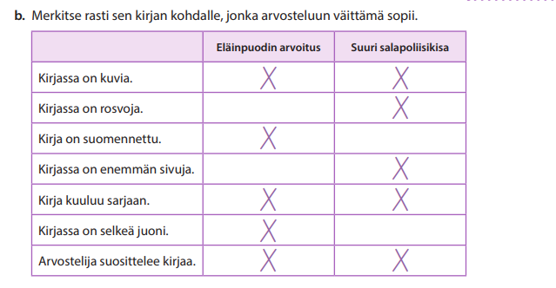

Slide 10
Ruokailun jälkeen:
Tee tehtävät c ja d tehtäväkirjan sivulta 49

Slide 11


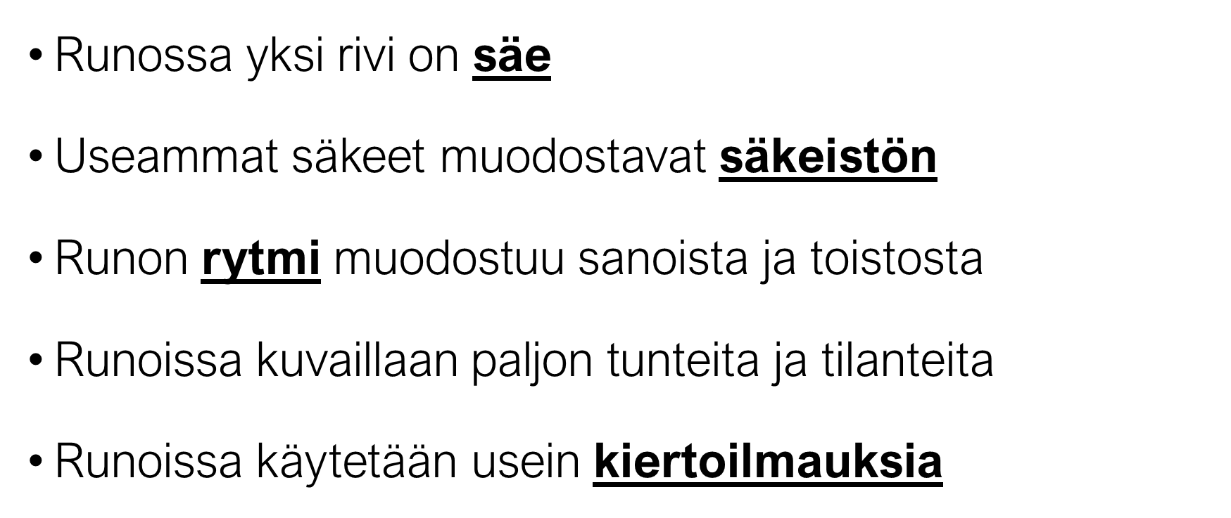

Slide 12
ALIAS-säännöt
1. Sana pitää kuvailla puhuen, sitä ei saa esim. osoittaa tai näytellä
2. Arvatut sanat kerätään yhteen pinoon
3. Jos selittämääsi sanaa ei arvata vuorosi aikana tai et osaa selittää sitä, laita lappu takaisin kirjekuoreen, josta seuraavat selittäjät saavat nostaa sen uudelleen
4. Neljän hengen pöytäryhmissä jokainen saa selittää yhden kerran. Kolmen hengen pöytäryhmistä valitaan aloittaja, joka selittää kaksi kertaa.
5. Jokaisella ryhmäläisellä on minuutti aikaa selittää sanoja
6. Tavoitteena on saada mahdollisimman monta sanaa arvattua.

Slide 13


Slide 17
Läksyt:
Lue lukukirjan sivut 62-63
Tee tehtävä 2 sivulta 62

